Slide 1
Основы современных операционных систем
Лекция 14
Сафонов Владимир Олегович
Профессор кафедры информатики,
Заведующий лабораторией Java-технологии
мат-мех. факультета СПбГУ
Email: vosafonov@gmail.com
Сайт лаборатории: http://polyhimnie.math.spbu.ru/jtl

Slide 2
Безопасное состояние
Когда процесс запрашивает доступный ресурс, система должна определить, приведет ли немедленное выделение данного ресурса к безопасному состоянию.
Система находится в безопасном состоянии, если существует безопасная последовательность, состоящая из всех процессов.
Последовательность <P₁, P₂, …, P_{n}> безопасна, если для каждого P_{i} ресурсы, которые Pi может еще запросить, могут быть выделены из текущих доступных ресурсов + ресурсов, удерживаемых P_{j}, где j<i.
  Если потребности P_{i} в ресурсах не могут быть немедленно удовлетворены, то P_{i} может подождать, пока P_{j} завершатся.
  Когда P_{j} завершены, P_{i} может получить требуемые ресурсы, выполниться, вернуть удерживаемые ресурсы и завершиться.
  Когда P_{i} завершается P_{i+1} может получить требуемые ресурсы, и так далее.

Slide 3
Основные утверждения (факты)
Система в безопасном состоянии ⇒ тупиков нет.
Система в небезопасном состоянии ⇒ тупики возможны.
Избежание тупиков ⇒ убедиться, что система никогда не придет в небезопасное состояние.

Slide 4
Алгоритм построения графа распределения ресурсов
Дуга потребности (claim edge) P_{i} → R_{j} означает, что процесс P_{j} может запрашивать ресурс R_{j};, представленный пунктирной линией.
Дуга потребности преобразуется в дугу запроса (request edge), когда процесс запрашивает ресурс.
Когда ресурс освобождается процессом, дуга присваивания (assignment edge) преобразуется обратно в дугу потребности.
Потребность в ресурсах должна быть априорно известна системе.

Slide 5
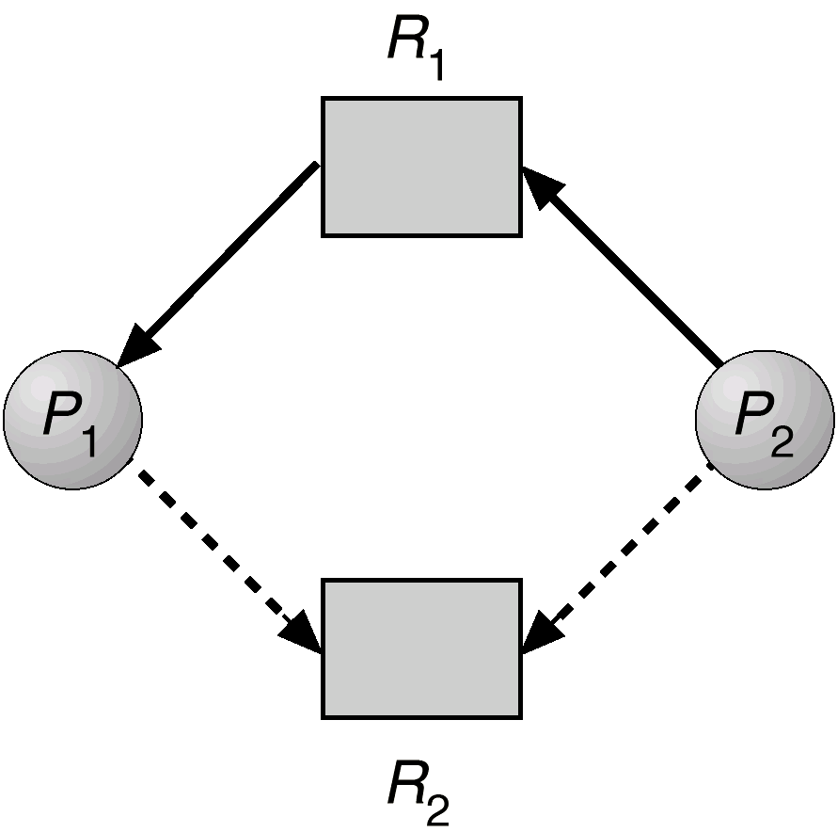
Граф распределения ресурсов для стратегии избежания тупиков

Slide 6
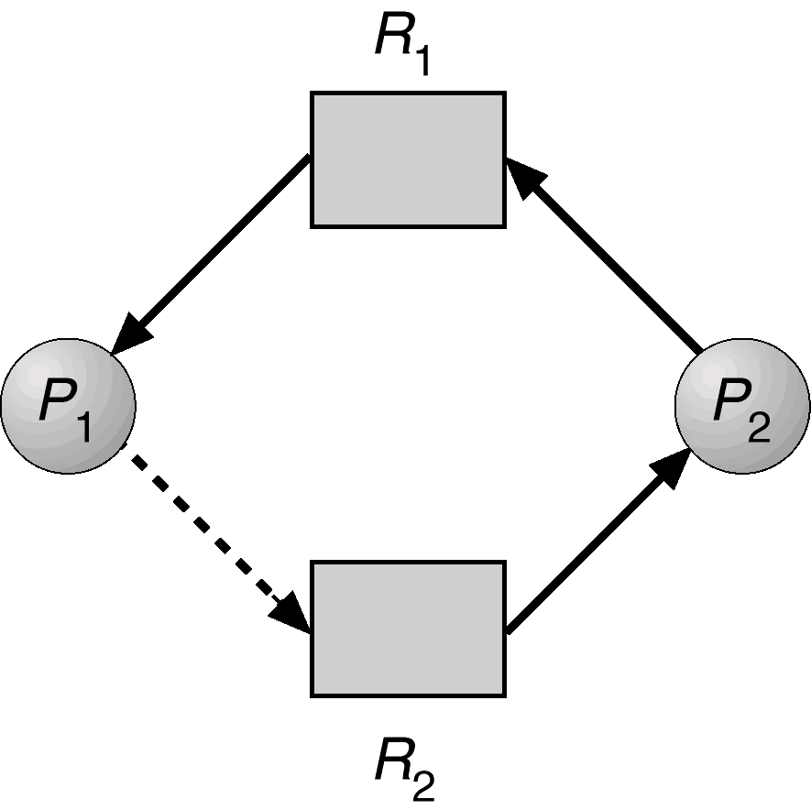
Небезопасное состояние на графе распределения ресурсов

Slide 7
Алгоритм банкира (принципы)
Автор: Э. Дейкстра
Впервые применен в операционной системе THE
Ресурсы с множественными экземплярами.
Каждый процесс должен априорно обозначить свои потребности в ресурсах по максимуму.
Когда процесс запрашивает ресурс, ему, возможно, придется подождать.
Когда процесс получает все свои ресурсы, он должен их вернуть за ограниченный период времени.

Slide 8
Структуры данных для алгоритма банкира
Пусть n = число процессов; m = число типов ресурсов
Avaliable: Вектор длины m. Если available [j] = k, до в данный момент доступны k экземпляров ресурса типа R_{j} .
Max: Матрица n * m. Если Max [i,j] = k, то процесс P_{i} может запросить самое большее k экземпляров ресурса типа R_{j}.
Allocation: Матрица n *m. Если Allocation[i,j] = k , то процессу P_{i} в данный момент выделено k экземпляров ресурса типа R_{j.}
Need: Матрица n * m. Если Need[i,j] = k, то P_{i} может потребоваться еще k экземпляров R_{j} для завершения своей работы.
    Need [i,j] = Max[i,j] – Allocation [i,j].

Slide 9
Алгоритм безопасности
Пусть Work и Finish – векторы длин m и n, соответственно. Инициализация:
      Work = Available
      Finish [i] = false для i = 1,2, …, n.
2. Находим i такое, что:
  (a) Finish [i] = false
  (b) Need[i] ≤ Work
  Если такого i нет, переходим к шагу 4.
Work = Work + Allocation[I]
Finish[i] = true
Переход к шагу 2.
4. Если Finish [i] == true для всех i, то система в безопасном состоянии.

Slide 10
Алгоритм запроса ресурсов для процесса P_{i}
Request = вектор запросов для процесса P_{i}. Если Request_{i} [j] = k , то процесс P_{i} запрашивает k экземпляров ресурса типа R_{j.}
  1. Если Request_{i} ≤ Need_{i} , перейти к шагу 2. Иначе сгенерировать исключительную ситуацию, т.к. Процесс превысил свои максимальные потребности.
  2. Если Request_{i} ≤ Available, перейти к шагу 3. Иначе процесс P_{i} должен ждать, так как ресурс недоступен.
  3. Спланировать выделение ресурса процессу P_{i} , модифицируя состояние следующим образом:
      Available = Available - Request_{i};
      Allocation_{i} = Allocation_{i} + Request_{i};
      Need_{i} = Need_{i} – Request_{i;;}
    Если состояние безопасно ⇒ ресурс выделяется P_{i}.
    Если состояние небезопасно ⇒ P_{i} должен ждать; восстанавливается предыдущее состояние распределения ресурсов

Slide 11
Пример использования алгоритма банкира
5 процессов - от P₀ до P₄; 3 типа ресурсов - A
(10 экземпляров),
B (5 экземпляров и C (7 экземпляров).
Состояние в момент T₀:
Allocation Max Available
A B C A B C A B C
P₀ 0 1 0 7 5 3 3 3 2
P₁ 2 0 0 3 2 2
P₂ 3 0 2 9 0 2
P₃ 2 1 1 2 2 2
P₄ 0 0 2 4 3 3

Slide 12
Пример (продолжение)
Состояние матрицы. Need определяется как (Max – Allocation).
Need
A B C
P₀ 7 4 3
P₁ 1 2 2
P₂ 6 0 0
P₃ 0 1 1
P₄ 4 3 1
Система в безопасном состоянии, т.к. < P₁, P₃, P₄, P₂, P₀> удовлетворяет критерию безопасности.

Slide 13
Пример (продолжение).
Запрос процесса P_{1:} (1,0,2)
Проверяем, что Request ≤ Available, то есть, (1,0,2) ≤ (3,3,2) ⇒ true.
Allocation Need Available
A B C A B C A B C
P₀ 0 1 0 7 4 3 2 3 0
P₁ 3 0 2 0 2 0
P₂ 3 0 1 6 0 0
P₃ 2 1 1 0 1 1
P₄ 0 0 2 4 3 1
Исполнение алгоритма безопасности показывает, что <P₁, P₃, P₄, P₀, P₂> удовлетворяет критерию безопасности.
Может ли быть удовлетворен запрос (3,3,0) для P₄ ?
Может ли быть удовлетворен запрос (0,2,0) для P₀ ?

Slide 14
Обнаружение тупиков
Позволить системе войти в состояние тупика
Применить алгоритм обнаружения тупиков
Выполнить схему восстановления

Slide 15
Случай, когда каждый тип ресурса имеет единственный экземпляр
Строим и поддерживаем wait-for граф
  Вершины - процессы.
  P_{i} → P_{j} , если P_{i} ожидает P_{j}.
Периодически вызываем алгоритм, который проверяет отсутствие циклов в этом графе.
Алгоритм обнаружения цикла в графе требует O(n²) операций, где n – число вершин в графе.

Slide 16
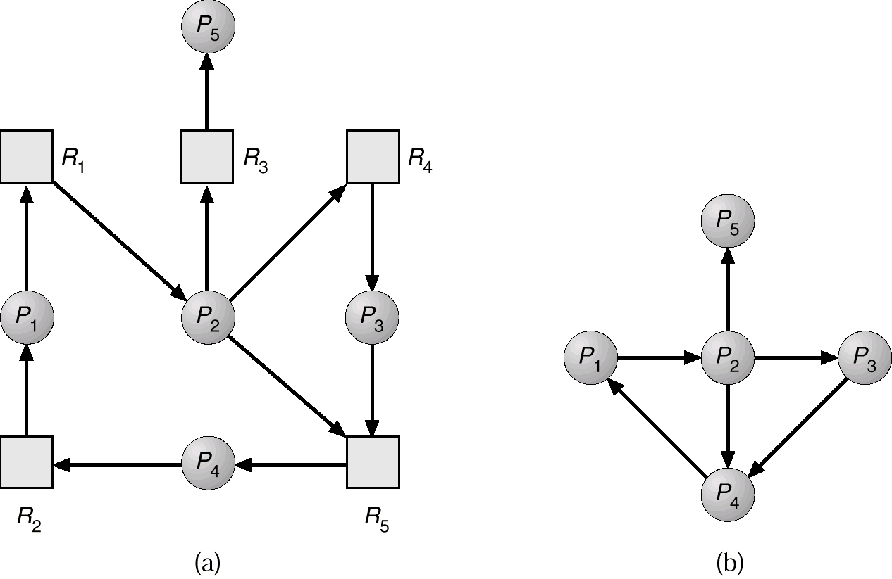
Граф распределения ресурсов и граф wait-for
(C) В.О. Сафонов, 2010
16

Slide 17
Случай, когда ресурсы существуют в нескольких экземплярах для каждого типа
(C) В.О. Сафонов, 2010
17
Available: Вектор длины m; указывает наличие ресурсов каждого типа.
Allocation: Матрица n x m , определяющая число ресурсов каждого типа, выделенных каждому процессу.
Request: Матрица n x m , задающая запросы для каждого процесса. Если Request [i_{j}] = k, то процесс P_{i} запрашивает (еще) k экземпляров ресурса типа R_{j}.

Slide 18
Алгоритм обнаружения тупиков
(C) В.О. Сафонов, 2010
18
Пусть Work и Finish – векторы длин m и n, соответственно.
1. Инициализация:
  (a) Work = Available
  (b) For i = 1,2, …, n, if Allocation_{i} ≠ 0, then
  Finish[i] = false; otherwise, Finish[i] = true.
2. Найти индекс i такой, что:
  (a) Finish[i] == false
  (b) Request_{i} ≤ Work
  Если нет такого i , перейти к шагу 4.

Slide 19
Алгоритм обнаружения (прод.)
(C) В.О. Сафонов, 2010
19
3. Work = Work + Allocation_{i}
Finish[i] = true
перейти к шагу 2.
4. Если Finish[i] == false для некоторого i, 1 ≤ i ≤ n, то система в состоянии тупика. Более того, если Finish[i] == false, то P_{i} – в состоянии тупика.
Алгоритм требует O(m x n²) операций для определения того, находится ли система в тупиковом состоянии.

Slide 20
Алгоритм обнаружения: пример
Пусть имеются пять процессов P₀ - P₄ и три типа ресурсов
A (7 экземпляров), B (2 экземпляра) и C (6 экземпляров).
В момент времени T₀:
Распределение__Запрос
A B C A B C A B C
P₀ 0 1 0 0 0 0 0 0 0
P₁ 2 0 0 2 0 2
P₂ 3 0 3 0 0 0
P₃ 2 1 1 1 0 0
P₄ 0 0 2 0 0 2
Последовательность <P₀, P₂, P₃, P₁, P₄> будет завершена Finish[i] = true для всех i.
(C) В.О. Сафонов, 2010
20

Slide 21
Алгоритм обнаружения: продолжение
P₂ запрашивает дополнительный ресурс типа C.
Запрос
A B C
P₀ 0 0 0
P₁ 2 0 1
P₂ 0 0 1
P₃ 1 0 0
P₄ 0 0 2
Состояние системы?
  Может вновь запросить ресурсы, которыми обладает процесс P₀, но не имеет достаточно ресурсов, чтобы удовлетворить запросы друих процесов.
  Имеет место тупик, в котором находятся процессы P₁, P₂, P₃ и P₄.
(C) В.О. Сафонов, 2010
21

Slide 22
Использование алгоритма обнаружения тупиков
Когда и как часто использовать данный алгоритм, зависит от того:
  Как часто тупик, по всей вероятности, будет иметь место?
  Сколько процессов будет необходимо откатить назад?
    Один процесс для каждого из не пересекающихся циклов
Если алгоритм обнаружения тупиков будет вызываться произвольным образом, то в графе распределения ресурсов будет много циклов, и не будет возможности утверждать, какой из многих заблокированных процессов “вызвал” данный тупик .
(C) В.О. Сафонов, 2010
22

Slide 23
Восстановление после тупика: завершение процесса
Прекратить все заблокированные процессы.
В каждый момент времени прекращать только один процесс, до тех пор, пока тупик не будет ликвидирован.
В каком порядке необходимо прекращать процессы?
  Приоритета процесса.
  Насколько долго процесс уже выполнялся и сколько еще осталось до его завершения.
  Насколько процесс требовал многих ресурсов.
  Сколько ресурсов еще требуется для его завершения.
  Сколько процессов требуется прекратить.
  Является ли процесс интерактивным или пакетным?
(C) В.О. Сафонов, 2010
23

Slide 24
Восстановление после тупика – перераспределение ресурсов
Выбор “жертвы” – минимизация стоимости.
Откат – возврат к некоторому безопасному состоянию; откат процесса к данному состоянию.
“Голодание” – один и тот же процесс может всегда выбираться в качестве “жертвы”, принимая во внимание то, что число восстановленных процессов является фактором, определяющим цену.
(C) В.О. Сафонов, 2010
24

Slide 25
Комбинированный подход к обработке тупиков
(C) В.О. Сафонов, 2010
25
Скомбинируем три базовых подхода
  предотвращение
  избежание
  обнаружение,
что позволит использовать оптимальный подход для каждого из системных ресурсов.
Разделить ресурсы на иерархически упорядоченные классы.
Использовать наиболее подходящий метод для обработки тупиков внутри каждого класса.

Slide 26
Q & A
Вопросы и ответы

